Slide 1
iMCブルでのグリッドデータを用いた 出来形データ作成方法

Slide 2
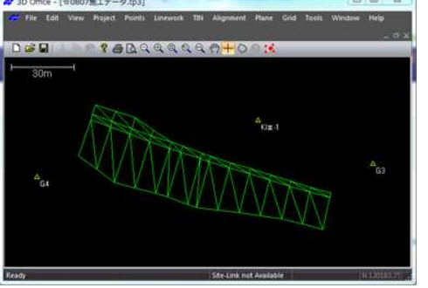
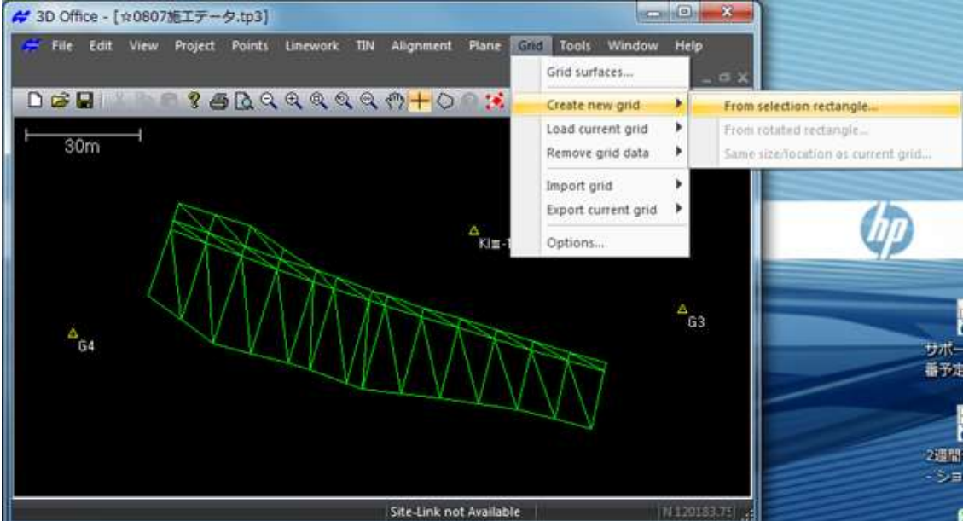
①．3D-officeに対象の施工範囲が分かるプロジェクトファイルを取り込む ※施工範囲を知りたいだけなので 基準点ﾌｧｲﾙ（gc.3）や設計データファイル（tn.3）を 取り込んでもOK。
1.3D-Officeでgd3ファイルを作成する
②.Gd3ファイルを作成する。
「Grid」→「Create new grid」→「From selection rectan・・・」 を選択。

Slide 3
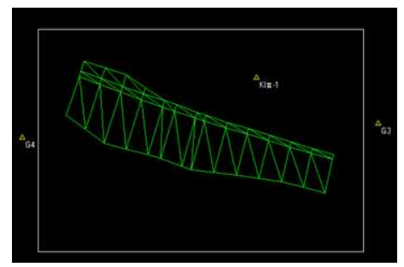
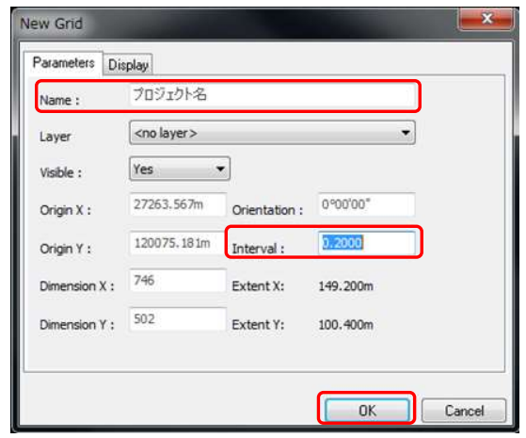
1.3D-Officeでgd3ファイルを作成する
③施工範囲を囲む
※基準点ファイルだけの場合は基準点すべてが入るように広めに囲む。
④下画面が表示されるので、「Name」と「Interval」を入力し、「OK」を押す。
※「Interval」 はﾃﾞｰﾀを出力するﾒｯｼｭｻｲｽﾞで施工範囲 の大きさに応じて 0.2～1.0ｍでいいと思います。 X31でのメッシュサイズは 0.2ｍ。

Slide 4
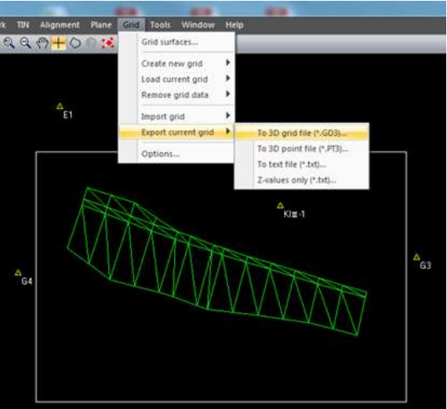
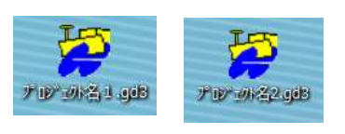
1.3D-Officeでgd3ファイルを作成する
④ 作成した gd3ﾌｧｲﾙを出力する。
「Grid」→「Export current grid」→「To 3D grid file（GD3）・・・」 を選択。
ﾌｧｲﾙ名を確認 もしくは変更し保存。
※建機には ﾌﾟﾛｼﾞｪｸﾄﾌｧｲﾙごとに出来形ﾃﾞｰﾀが取得されています。
出来形ﾃﾞｰﾀを出力したいﾌﾟﾛｼﾞｪｸﾄﾌｧｲﾙが複数ある場合には
その数だけgd3ﾌｧｲﾙの出力をします。
作成したgd3ﾌｧｲﾙを USBに保存し 建機に持っていく。
▼出力後のGd3のアイコン

Slide 5
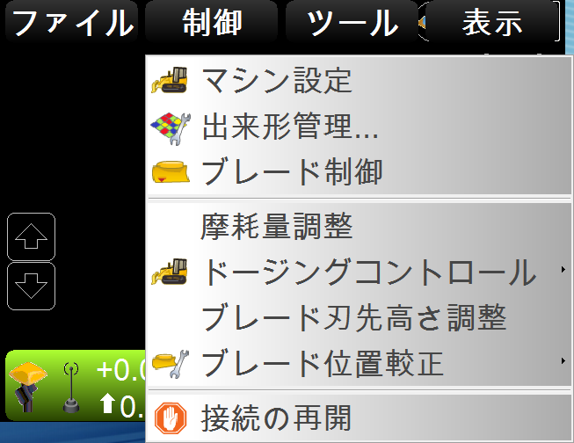
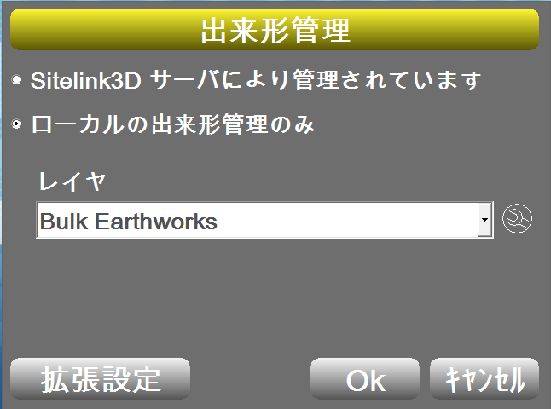
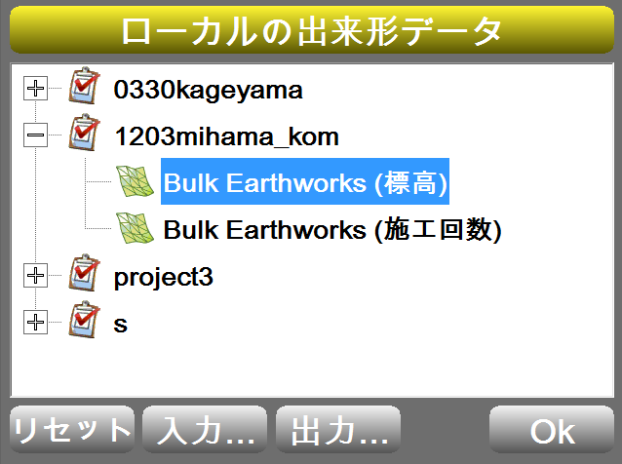
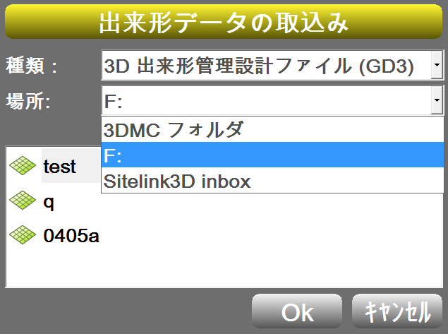
⑧．『制御』→『出来形管理．．．』を押す
2．iMCブルから出来形データ（GD3ファイル）を出力する
⑨．『ローカルの出来形管理のみ』を選択し、 『拡張設定』を押す
⑩．使用するプロジェクトファイルの『＋』を押し、 『Bulk Earthworks（標高）』を選択し、『出力．．．』を押す
※入力…を押すと、既存の出来形(色表示)が削除されます※
⑪．モニタにUSBを接続し、種類：『3D 出来形管理設計ファイル（GD3)』、場所：『USBの接続場所』を選択し、該当するファイルを選び、下の『OK』を押す

Slide 6
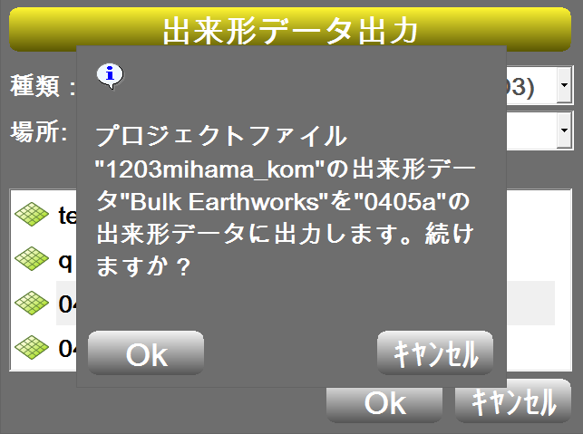
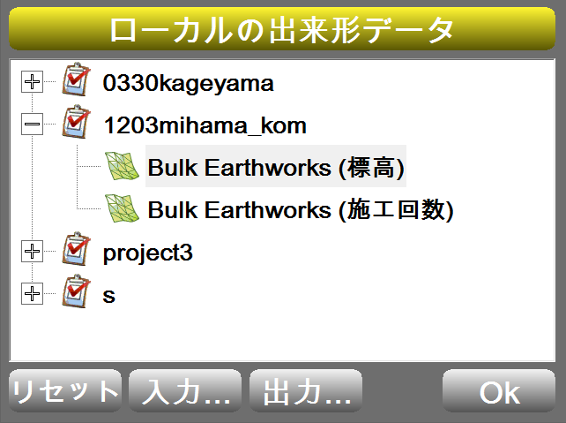
⑫．メッセージを確認後、『OK』を押す
2．iMCブルから出来形データ（GD3ファイル）を出力する
⑬．下記の表示画面で『OK』を押し、施工画面へ戻る

Slide 7
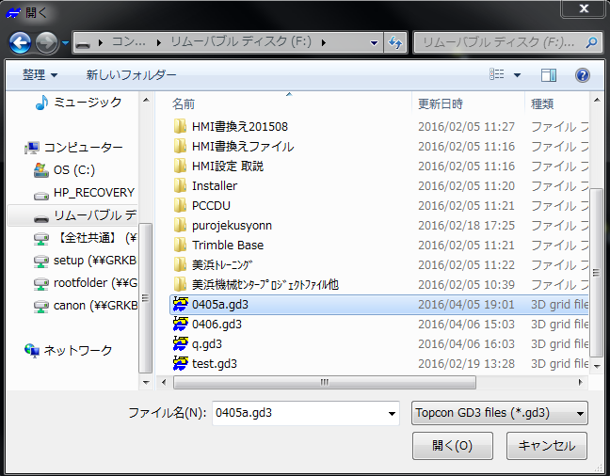
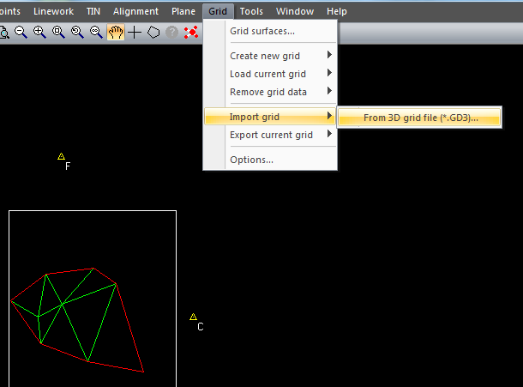
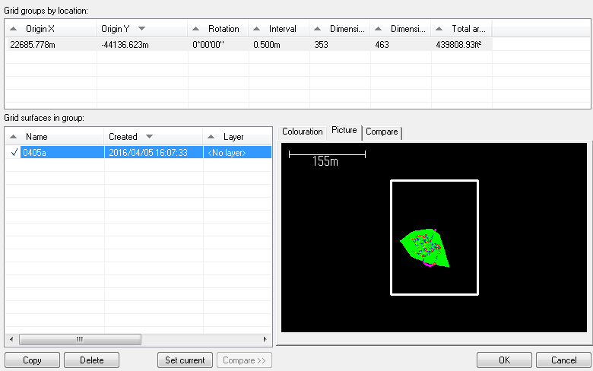
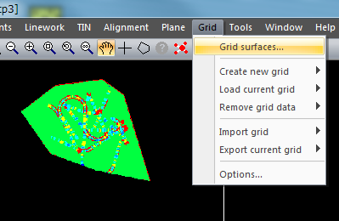
⑭．使用した施工データファイル（tp3ファイル）を3D Officeで開き、メニューバーの『Grid』→『Import grid』→『From 3D grid file(*.GD3）を押す
3．iMCブルから出力した出来形データ（GD3ファイル）を3D Officeで確認する
⑮．iMCブルからUSBに保存した出来形gd3ファイルを選択し『開く』を押す
⑯．出来形グリッドが反映されるのでメニューバーの『Grid』→『Grid surfaces…』を押す
⑰．『Picture』で、走行軌跡の確認が出来る

Slide 8
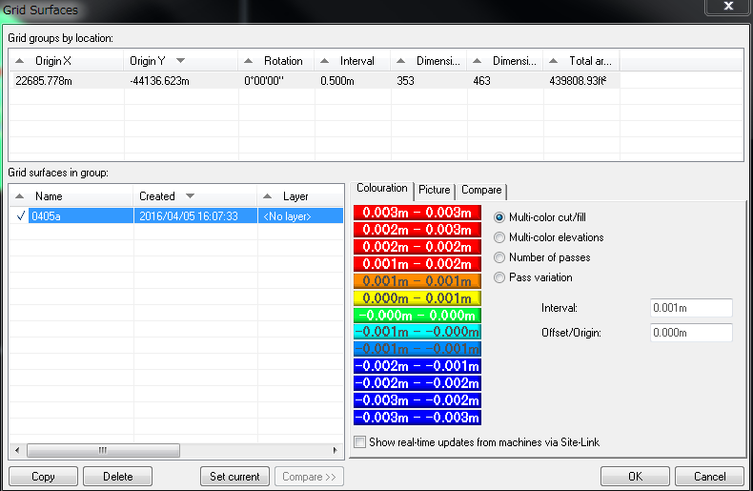
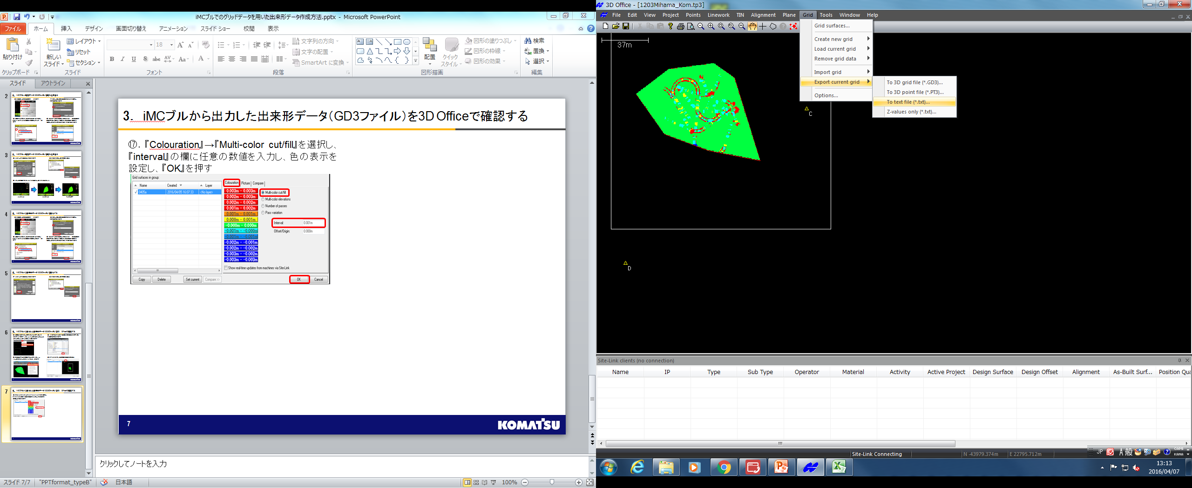
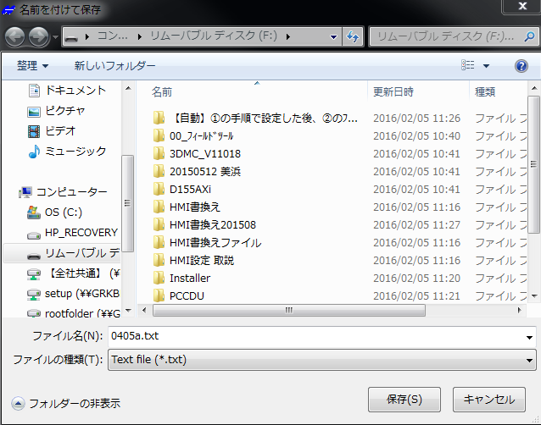
3．iMCブルから出力した出来形データ（GD3ファイル）を3D Officeで確認する
⑰．『Colouration』→『Multi-color cut/fill』を選択し、『interval』の欄に任意の数値を入力し、色の表示を設定し、『OK』を押す
⑱．『Grid』→『Export current grid』→『To text file(*.txt）...』を押す
⑲．保存先を指定し、ｔｘｔファイルで保存する
以上

